Slide 1

CANOlogie 2018
Het decreet jeugddelinquentie:
Een nieuw kader en nieuwe werking voor de GI
Notes:
STEFAAN VAN MULDERS

Slide 2
1. Wie zijn we?
2. Waarom en voor wie?
3. Uitgangspunten
4. Wat en hoe?
5. Met wie?
6. Tijd voor debat
Notes:
STEFAAN VAN MULDERS

Slide 3
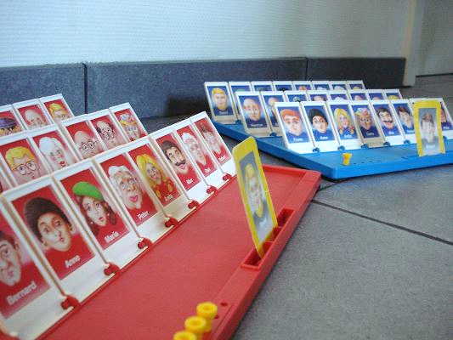
Wie zijn we?
Notes:
STEFAAN VAN MULDERS

Slide 4
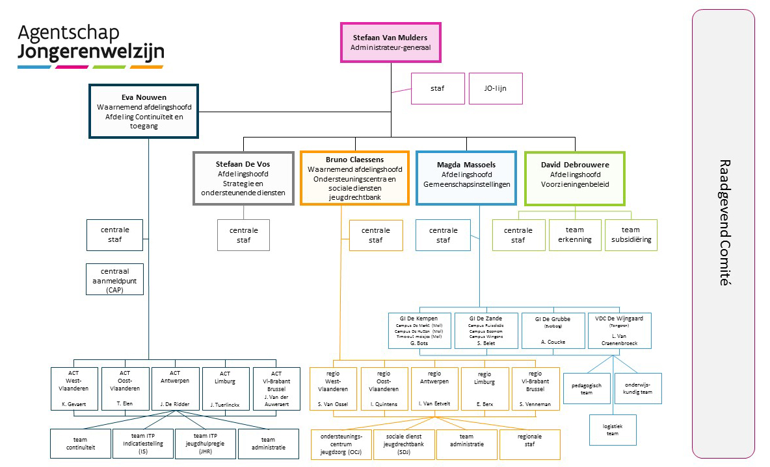

Slide 5
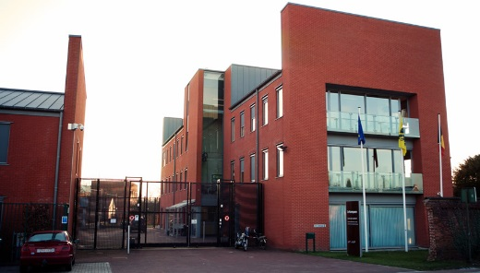
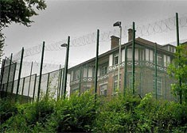
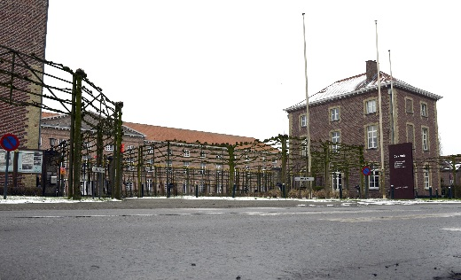
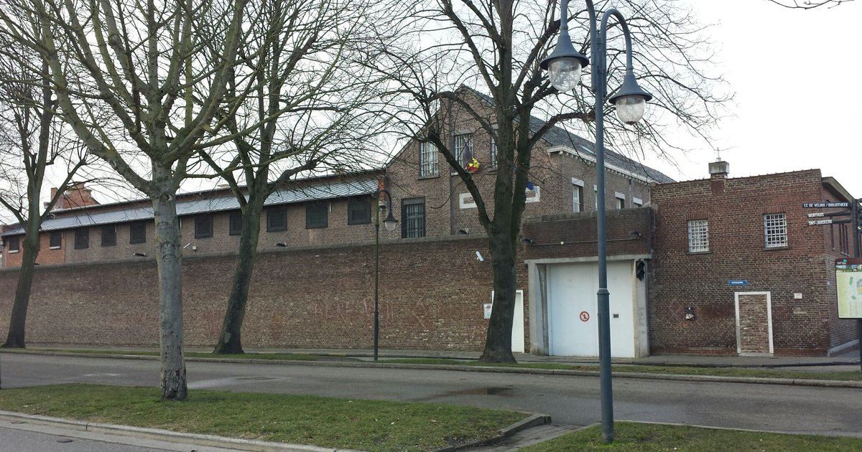
4 gemeenschapsinstellingen
Afdeling GI-hoofdbestuur
GI De Kempen - Mol:
De Markt | De Hutten
GI De Zande:
Ruiselede Beernem Wingene
VDC Tongeren
GI De Grubbe
Everberg

Slide 6
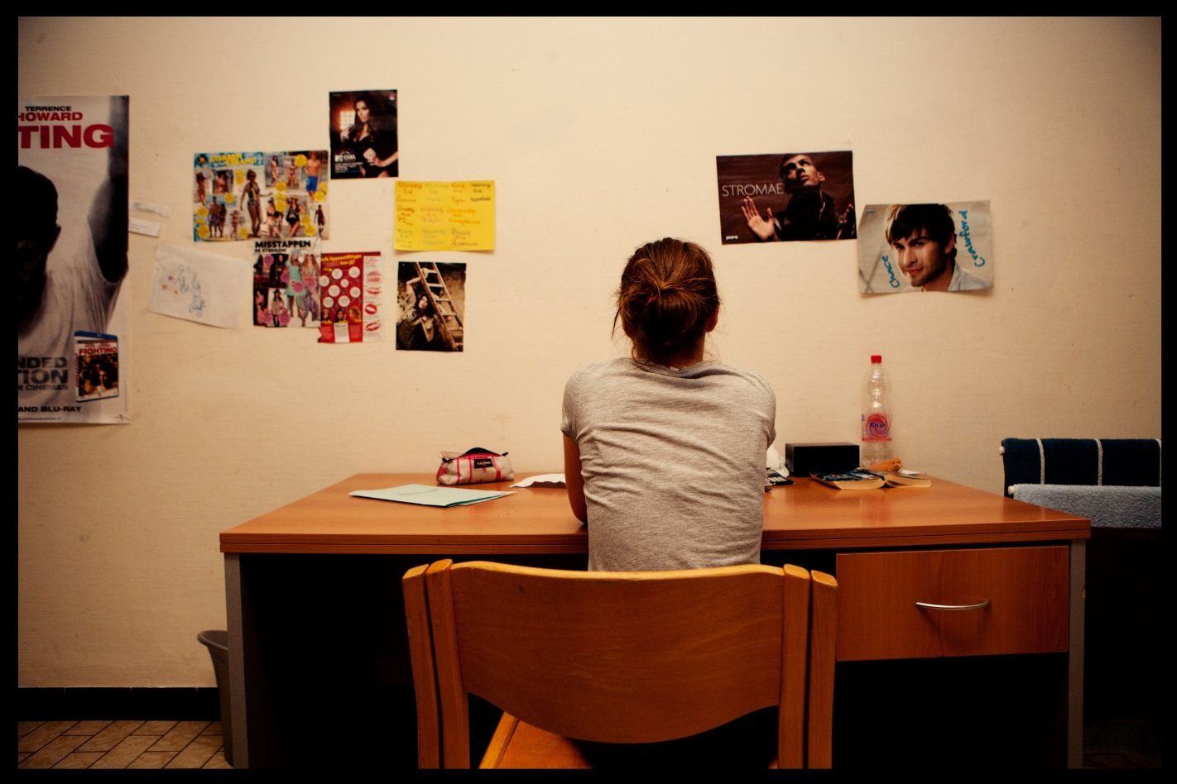
2. Waarom en voor wie?
Notes:
STEFAAN VAN MULDERS

Slide 7
Werken vanuit één missie... en één visie…
Startend vanuit geslotenheid samen kansen creëren.
Vanuit de keuzes van de jongere en zijn context slaan we samen de brug naar een betere toekomst door het risico op herval te beperken en de levenskwaliteit te verhogen.

Slide 8
Onze strategie
Om daar te geraken, starten we samen met elke jongere een traject dat:
Eerst de noodzaak tot verdere geslotenheid onderzoekt;
Het cliëntsysteem nauw betrekt;
Samenwerkt met professionele partners voor en na;
De jongere veerkrachtiger en minder kwetsbaar maakt;
De jongere op een meer aanvaardbare wijze leert functioneren;
Toewerkt naar actieve en positieve participatie in de samenleving.

Slide 9
Binnen een veilig klimaat
We doen dit via een veilige en werk-, leef-, leeromgeving waarin individuele ontwikkeling en groei van elke jongere binnen een positief klimaat centraal staat.
We werken vanuit een participatieve basishouding ondersteunend met jongeren en context op micro, meso en macroniveau
We zoeken een goede balans tussen structuur en leefregels versus het geven van steun en responsiviteit
We dragen zorg voor de jongeren en voor elkaar.

Slide 10
Op de scheidingslijn
Hulpverlening
In dialoog
Emancipatorisch
Samen problemen oplossen
Ervaringsgericht
Contextgericht
Dwang
Structuurverlening
Vrijheidsinperking
Discipline
Neen-functies
Structurering

Slide 11
Onze eigenheid
Duidelijke doelgroep:
  Op heden: MOF of ernstige VOS
  Nood aan gesloten beveiligde opvang
  Onderliggend complexe en multipele/chronische problematieken
Niet vrij toegankelijk: Enkel jongeren via de jeugdrechtbank (= gedwongen hulpverlening)
  Open GI: jongeren vanaf 12 jaar
  Gesloten GI: jongeren vanaf 14 jaar
Opnameplicht
Opbouwende trajecten van gesloten naar open, binnen naar buiten en uitsluiten naar insluiten.

Slide 12
Positionering van de hulp
Niet per definitie een laatste redmiddel
Bij voorkeur een afgebakend onderdeel van een bredere interventie
Noodzakelijke bescherming van de eigen integriteit of van de maatschappij
Opdracht: oriëntatie, begeleiding (en time-out)
Vrijheidsbeperking is ondergeschikte modaliteit om hulpverlening mogelijk te maken
Doel: maatschappelijke slaagkansen verhogen en recidive voorkómen

Slide 13
Geslotenheid is niet vrijblijvend
De overheid bezit het exclusief op vrijheidsberoving.
Creëert heel wat extra regelgeving
Maakt dat we onderworpen zijn aan verschillenden inspectiediensten:
  Zorginspectie
  Maandcommissarissen van het kinderrechtencommissariaat
  CPT (comité tegen foltering van de raad van Europa)

Slide 14
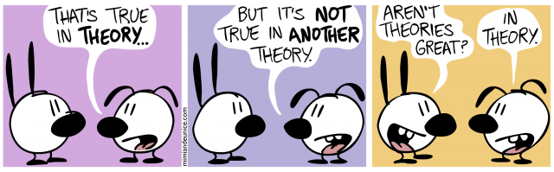
3. Uitgangspunten
Notes:
STEFAAN VAN MULDERS

Slide 15

Traject jeugddelinquentierecht
Impact op Gemeenschapsinstellingen

Slide 16

GESLOTEN BEGELEIDING in een GI (1)
  Doelgroep en werking GI
    = primair en in hoofdzaak (vermoedelijke) delictpleger
    = voor VOS enkel nog toegankelijk voor time-out van veertien dagen
    = vanaf 14 jaar
      = zeer uitzonderlijk voor 12- en 13-jarigen die welbepaalde delicten pleegden
  Exclusief gesloten
  Is een vrijheidsberovende reactie
  Start in het oriëntatiecentrum

Slide 17
GESLOTEN BEGELEIDING in een GI (2)
  IN DUUR AFGEBAKEND inzetten van plaatsing in een GI
  Gemoduleerd aanbod
    Gesloten oriëntatie = ONDERBOUWD inzetten van plaatsing in een GI
    maximaal 1 maand
    Een multidisciplinaire screening en risicotaxatie staan centraal.
    Resulteert in een oriëntatievoorstel waarin een advies wordt geformuleerd m.b.t. de vraag of er (verdere) behoefte is aan ‘gesloten begeleiding’ voor een welbepaalde minderjarige.

Slide 18
GESLOTEN BEGELEIDING in een GI (2)
  Gemoduleerd aanbod
    Gesloten begeleiding (kort, middellang, lang)
    Deze module is erop gericht de kansen van een minderjarige op re-integratie te maximaliseren. Opgebouwd rond drie doelstellingen:
        Verkenning: minderjarige en hun directe omgeving leren reflecteren over hun situatie vóór de gesloten begeleiding en de gewenste situatie NA de gesloten begeleiding
        Vergroten van inzichten, competenties en vaardigheden i.f.v. hervalpreventie en welzijnsbevordering
        Verbinding en transfer: minderjarigen en hun directe omgeving ondersteunen in de nieuwe verblijfssituatie buiten de GI

Slide 19
GESLOTEN BEGELEIDING in een GI (2)
  Gemoduleerd aanbod
    Gesloten begeleiding van 2, 5 of 7 jaar
    Vlaams alternatief voor UHG
    Binnen deze module wordt o.m. specifiek ingezet op:
        Motivatie-ontwikkeling en –bevordering
        Permanente monitoring van gedragsveranderingen
        Behandeling van regulatieproblemen en verslavingsproblemen
        Beïnvloeden van sociale factoren die het ernstig delinquent gedrag in stand houden
        Zelfstandigheidstraining (voor de ‘oudere minderjarigen’)

Slide 20
Onderbouwde werking
Werken rond normoverschrijdend gedrag:
  Op basis van RNR (risk-needs-responsivity) & GLM (Good Lives Model)
3 basispijlers:
  Patterson
  Ervaringsleren
  Contextueel werken
Complexe dossiers:
  Inschaling SEO (Dösen): sociaal- en emotionele ontwikkeling

Slide 21
Onderbouwde werking
Herstelgerichte interventies in conflicten, samen met LSCI
Specifieke methodieken op maat
In volle ontwikkeling en implementering (pip-pep)
Samenwerkingsverbanden met Vlaamse Universiteiten en hogescholen
Borging via kwaliteitsbeleid

Slide 22
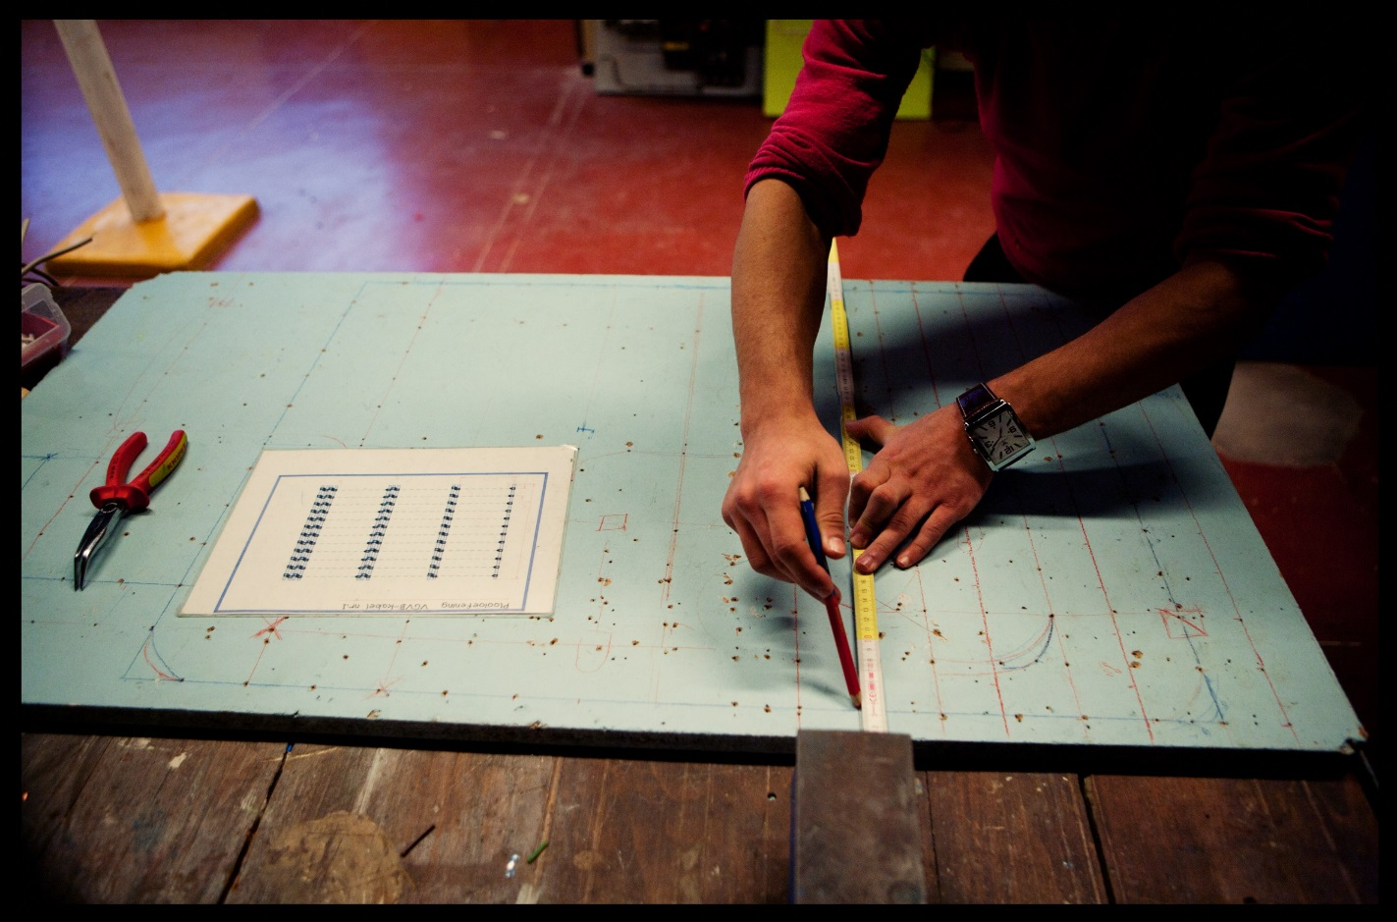
4. Wat en hoe?
Notes:
STEFAAN VAN MULDERS

Slide 23
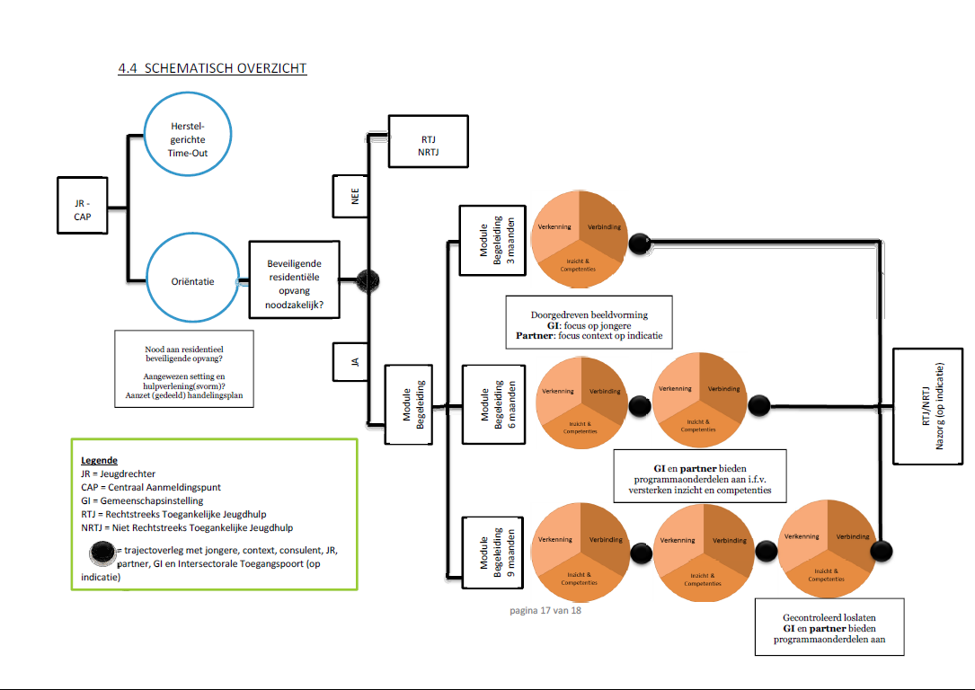
Kort
Middellang
Lang

Slide 24
Huisonderwijs
  Theorie- en praktijkonderwijs
  50/50 verdeling van de lesuren tussen theorie en praktijk
  Lestijden van 9u tot 11u50 en van 13u30 tot 16u20
  Klasgroep van maximaal 6 leerlingen
  Huisonderwijs: individuele aanpak op maat
  4 weken schoolsluiting per jaar

Slide 25
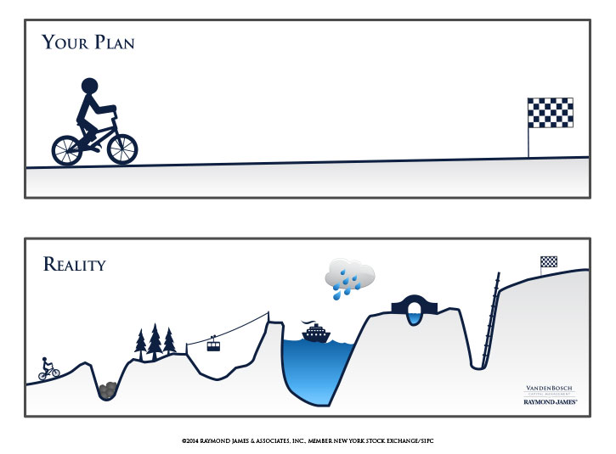

Slide 26

5. Met wie?
Notes:
STEFAAN VAN MULDERS

Slide 27
Samen gedeelde trajecten waar maken
  Gedeeldheid als norm
  2017: ontwikkelen van een dynamisch, functioneel en generiek draaiboek gedeelde trajecten, voortbouwend op eerste good practices van het terrein; 2018: samen aan de slag (Handelingsplanning, evaluatie, forensisch draaiboek)
  Doel: effectieve en efficiënte afstemming en samenwerking van alle betrokken actoren bij het realiseren van gedeelde trajecten voor jongeren in de GI

Slide 28
Samen gedeelde trajecten waar maken
  Gedeelde uitgangspunten:
    Flexibel en op maat
    Participatief en emancipatorisch werken
    Krachtgerichte basis- en begeleidershouding
    Transparantie
  Aspecten van gedeelde regie en besluitvorming
  Aspecten van begeleiding en methodiek vanuit ieders eigenheid

Slide 29
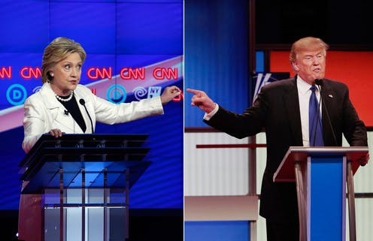
6. Tijd voor debat

Slide 30
Tijd voor debat
Stelling 1:
Time-out betekent elkaar 2 weken rust gunnen zonder elkaar op te zoeken.

Slide 31
Tijd voor debat
Stelling 2:
In oriëntatie GI kan je het MOF-traject niet los zien van een mogelijks onderliggend VOS-verhaal.

Slide 32
Tijd voor debat
Stelling 3:
Een gedeeld traject betekent minstens 3 maanden samenlopen tijdens het verblijf in de GI.

Slide 33
Tijd voor debat
Stelling 4:
In een gedeeld traject moet de begeleider van de privaat voorziening altijd extra muros kunnen gaan met de jongere.

Slide 34
Tijd voor debat
Stelling 5:
Onderwijs volgen in de eigen school versnellen heeft de voorkeur op onderwijs volgen in de eigen school van de GI.

Slide 35
Tijd voor debat
Stelling 6:
Dit was een uitermate boeiend uurtje over de GI en ik ben er – mede dankzij de 2 gastsprekers – wat wijzer uitgekomen betreffende mijn kennis over de GI.

